Slide 1
Informatica nella scuola secondaria di primo grado
Torino – 29 novembre 2014
Dipartimento di Informatica- UniTO
Prof. Alberto Barbero – I.I.S. «Vallauri» FOSSANO
alberto.barbero@vallauri.edu

Slide 2
Partiamo da un chiarimento
Nelle discussioni sull’informatica nella scuola è ormai accettata la distinzione tra:
Alfabetizzazione digitale
Scienza informatica
Vedi rapporto congiunto ACM (Association for Computing Machinery) e Informatics Europe, rapporto dell’Acedemie des Sciences (Francia), iniziativa Computing at School (UK)

Slide 3
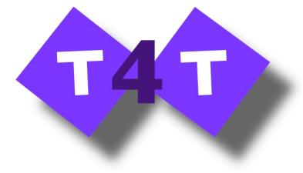
E in Italia?
Principale problema: aggiornamento docenti!!!
In Piemonte esistono varie esperienze:
T4T (Dip. Di Informatica – UniTo)
Dschola (Associazione di scuole per le scuole)
Esperienza TFA e PAS
classe di concorso A033 TECNOLOGIA

Slide 4
Partendo dalle linee guida del MIUR…
“Quando possibile, gli alunni potranno essere introdotti ad alcuni linguaggi di programmazione particolarmente semplici e versatili che si prestano a sviluppare il gusto per l’ideazione e la realizzazione di progetti (siti web interattivi, esercizi, giochi, programmi di utilità) e la comprensione del rapporto che c’è tra codice sorgente e risultato visibile”

Slide 5
… la scelta del Piemonte
Per il terzo anno consecutivo, 40 ore di insegnamento dell’Informatica nei corsi TFA e PAS corroborata da un’altra altrettanto coraggiosa scelta di non insegnare ai futuri docenti come andare ad insegnare l’utilizzo delle applicazioni informatiche più comuni ma come andare ad introdurre i concetti principali della logica che sta alla base della programmazione e, di conseguenza, il funzionamento e l’utilizzo di un linguaggio di programmazione.

Slide 6
Una sfida assolutamente non facile
Perplessità e diffidenza (laurea in Architettura…)
Abitudine all’addestramento all’uso del computer
Poche ore di docenza (da 3 a 2)
Complessità insegnamento argomenti di logica a ragazzini adolescenti

Slide 7
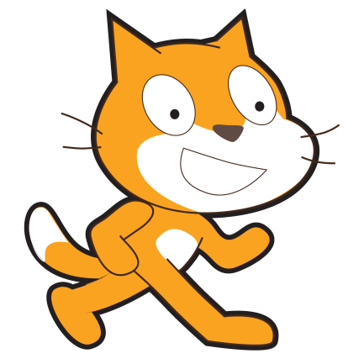
Scratch: la programmazione «seria» per gioco
Creato per introdurre concetti di logica e problem solving
Aspetto ludico in quanto rivolto ad un pubblico giovane
Possiede quello che serve per imparare la programmazione
Risolve i problemi legati alla sintassi
Web 2.0

Slide 8
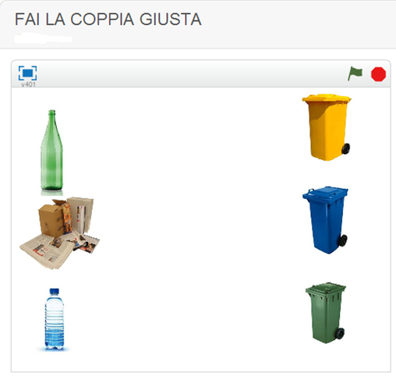
L’Informatica per la disciplina Tecnologia
Storytelling
Questionari
Animazioni
Videogiochi
Programmi di utilità

Slide 9
Conclusioni
Scratch è uno degli strumenti più adatti per lo scopo che ci si era posti
Adatto ad ottenere risultati visibili in poco tempo
Molto duttile nel suo utilizzo
RISPOSTA POSITIVA DA PARTE DEI CORSISTI!!!
GRAZIE alberto.barbero@vallauri.edu

